Slide 1
I ENCUENTRO DE SECRETARIOS DE EDUCACIÓN, 2014 CONCLUSIONES

Slide 2
Conclusiones Cobertura
Metas Cobertura:
Con Matriculatón logramos tener 466.000 estudiantes mas en SIMAT que el año anterior a corte Febrero 28 de 2014.
Necesitamos generar 180.000 nuevos cupos para lograr la meta de cobertura.
Al cierre de marzo de 2014 debemos tener el 100% de la matricula registrada en SIMAT.
Necesitamos que ninguna ETC registre matrícula por debajo de lo que tuvo el año anterior y, en lo posible esté por encima

Slide 3
ETC CON AVANCE MENOR AL 100%
EN REPORTE DE MATRICULA OFICIAL
N° | SECRETARIA | OFICIAL DEFINITIVA CONSOLIDADA 2013 | OFICIAL 10 DE MARZO 2014 | AVANCE CONTRA CONSOLIDADA 2013 | %
1 | BOGOTA | 765.761 | 664.517 | -101.244 | 87%
2 | ANTIOQUIA | 523.313 | 502.546 | -20.767 | 96%
3 | MAGDALENA | 197.246 | 181.798 | -15.448 | 92%
4 | CALI | 194.311 | 182.332 | -11.979 | 94%
5 | NARIÑO | 182.430 | 171.424 | -11.006 | 94%
6 | VALLE | 181.165 | 170.202 | -10.963 | 94%
7 | SANTA MARTA | 92.637 | 82.952 | -9.685 | 90%
8 | CALDAS | 116.796 | 107.536 | -9.260 | 92%
9 | SANTANDER | 158.684 | 150.113 | -8.571 | 95%
10 | MEDELLIN | 315.684 | 307.196 | -8.488 | 97%
11 | TOLIMA | 177.647 | 169.518 | -8.129 | 95%
12 | CUNDINAMARCA | 264.357 | 256.331 | -8.026 | 97%
13 | SUCRE | 154.061 | 146.392 | -7.669 | 95%
14 | CESAR | 153.978 | 147.403 | -6.575 | 96%
15 | PEREIRA | 85.126 | 78.875 | -6.251 | 93%
16 | CAQUETA | 64.459 | 58.250 | -6.209 | 90%
17 | SOACHA | 58.912 | 52.723 | -6.189 | 89%
18 | VALLEDUPAR | 75.550 | 69.796 | -5.754 | 92%

Slide 4
ETC CON AVANCE MENOR AL 100%
EN REPORTE DE MATRICULA OFICIAL
N° | SECRETARIA | OFICIAL DEFINITIVA CONSOLIDADA 2013 | OFICIAL 10 DE MARZO 2014 | AVANCE CONTRA CONSOLIDADA 2013 | %
19 | BOYACA | 166.236 | 160.548 | -5.688 | 97%
20 | N SANTANDER | 124.939 | 119.269 | -5.670 | 95%
21 | ATLANTICO | 103.168 | 98.122 | -5.046 | 95%
22 | HUILA | 150.355 | 145.515 | -4.840 | 97%
23 | B/MANGA | 76.914 | 72.120 | -4.794 | 94%
24 | RISARALDA | 58.228 | 53.983 | -4.245 | 93%
25 | CUCUTA | 111.530 | 107.385 | -4.145 | 96%
26 | MAGANGUE | 30.894 | 27.216 | -3.678 | 88%
27 | GUAINIA | 12.213 | 8.558 | -3.655 | 70%
28 | ARMENIA | 49.182 | 45.658 | -3.524 | 93%
29 | MANIZALES | 53.808 | 50.316 | -3.492 | 94%
30 | META | 106.379 | 102.913 | -3.466 | 97%
31 | POPAYAN | 48.228 | 44.776 | -3.452 | 93%
32 | JAMUNDÍ | 23.244 | 19.865 | -3.379 | 85%
33 | FLORIDABLANCA | 31.496 | 28.149 | -3.347 | 89%
34 | B/VENTURA | 54.272 | 51.012 | -3.260 | 94%
35 | BELLO | 56.395 | 53.276 | -3.119 | 94%
36 | BOLIVAR | 223.013 | 220.090 | -2.923 | 99%

Slide 5
ETC CON AVANCE MENOR AL 100%
EN REPORTE DE MATRICULA OFICIAL
N° | SECRETARIA | OFICIAL DEFINITIVA CONSOLIDADA 2013 | OFICIAL 10 DE MARZO 2014 | AVANCE CONTRA CONSOLIDADA 2013 | %
37 | TUMACO | 52.991 | 50.076 | -2.915 | 94%
38 | NEIVA | 61.896 | 59.026 | -2.870 | 95%
39 | QUINDIO | 52.447 | 49.797 | -2.650 | 95%
40 | CASANARE | 60.030 | 57.502 | -2.528 | 96%
41 | TULUA | 35.192 | 32.725 | -2.467 | 93%
42 | IBAGUE | 85.670 | 83.258 | -2.412 | 97%
43 | FLORENCIA | 36.507 | 34.111 | -2.396 | 93%
44 | RIOHACHA | 30.804 | 28.479 | -2.325 | 92%
45 | URIBIA | 11.453 | 9.162 | -2.291 | 80%
46 | BUGA | 19.312 | 17.055 | -2.257 | 88%
47 | TURBO | 40.578 | 38.433 | -2.145 | 95%
48 | PASTO | 66.819 | 64.715 | -2.104 | 97%
49 | GIRARDOT | 13.462 | 11.695 | -1.767 | 87%
50 | FACATATIVÁ | 20.918 | 19.280 | -1.638 | 92%
51 | FUSAGASUGA | 19.933 | 18.312 | -1.621 | 92%
52 | VICHADA | 17.098 | 15.514 | -1.584 | 91%
53 | VAUPES | 8.786 | 8.045 | -741 | 92%

Slide 6
En 2014, 10 Municipios Emblemáticos libres de analfabetismo
Conclusiones Cobertura: Alfabetización
de adultos
1
Bajar la tasa al 2%
LOGRO
19.473
alfabetizados
Necesitamos alfabetizar 153.00 jóvenes y adultos para lograr llegar a la meta de alfabetización: 5.7 y 1.2
Necesitamos vincular a 50.000 estudiantes de ciclo V y VI para lograr la meta de media

Slide 7
Conclusiones Cobertura: Programa de Alimentación Escolar - PAE
54 Entidades Territoriales con contratación directa del servicio y asistencia técnica del MEN
27 Entidades Territoriales en las que el MEN suscribió contratos con operadores idóneos
13 Entidades Territoriales en convenio con el ICBF

Slide 8
Conclusiones Cobertura: Programa de Alimentación Escolar - PAE
Es muy importante cumplir con el cronograma planteado para la ejecución y sostenibilidad del PAE, haciendo énfasis en la etapa de solicitud de vigencias futuras.
Se tendrá documento CONPES en 2014, sobre lineamientos PAE.
En 2015 el PAE estará 100% descentralizado.

Slide 9
Conclusiones Cobertura:
Infraestructura –
Convenios derivados
CATEGORIZACIÓN - ESTADO ACTUAL DE LAS ETC
1. | Con obras e interventorías adjudicadas | 11
2. | Con pliegos definitivos publicados | 7
3. | Con pre pliegos publicados | 13
4. | Sin avance en publicación de procesos de contratación | 15
TOTAL |  | 46
Antioquia, Atlántico, Bolívar, Caldas
Cartagena, Fusagasuga, Huila,
Ibagué, Nariño,
N Santander, Pasto, Riohacha
Soacha, Villavicencio

Slide 10
Conclusiones eje de Gestión: Asignación de Recursos CONPES 2014
Cambios del modelo de Población Atendida 2013 – 2014: Se introdujo una nueva dimensión de variables, asociadas con el costo de la prestación del servicio.
Las modificaciones del modelo en 2014 contrarrestaron la caída generalizada en la matrícula.
Al distribuir mayor cantidad de recursos por Población Atendida, se espera un menor monto de Complemento a distribuir en 2014.

Slide 11
Conclusiones eje de Gestión: Asignación de Recursos CONPES 2014
Se asoció una tipología más alta con aquellas entidades que incurren en un mayor costo de prestación del servicio, obteniendo : Variación en tipologías e Impactos en grupos.
58 entidades cayeron en matrícula, pero sólo 4 cayeron en asignación de recursos. Barranquilla, Pereira, Sincelejo, Quibdó)
De las 33 entidades que cayeron de grupo, sólo 1 cayó en asignación por Población Atendida (efecto matrícula).
9 entidades subieron de grupo.

Slide 12
Conclusiones eje de Gestión: Asignación de Recursos CONPES 2014
Gratuidad. Se han girado recursos equivalentes al 85% de la asignación, beneficiando al 75% de los 12.689 establecimientos. En 2013 aún no habíamos distribuido ni girado recursos.
Calidad. Se prevé realizar el CONPES de asignación a finales de esta semana. Con ello, se girarían tres doceavas de Calidad a finales del mes de marzo.
Conectividad. A través del CONPES 168 de diciembre de 2013 se distribuyeron $117.065 Millones para financiar el servicio de conectividad de 2014. Esto representa un 45% más de recursos frente a 2013.

Slide 13
Conclusiones eje de Calidad: Competencias Ciudadanas
La formación para la ciudadanía debe ocurrir en todos los
espacios de la escuela de manera transversal, permanente,
intencional y sistemática.
Colombia lidera el Sistema Regional de Evaluación y Desarrollo de Competencias Ciudadanas –SREDECC, en el que participan México y Costa Rica.
A partir del año 2012, se incluye en las pruebas SABER de los grados 5º y 9º y en las pruebas SABER 11º y SABER PRO la evaluación en competencias ciudadanas.

Slide 14
Conclusiones eje de Calidad: Competencias Ciudadanas
La EVALUACIÓN NACIONAL COMPETENCIAS CIUDADANAS PRUEBAS SABER , 5º Y 9º está mostrando tendencias en los ámbitos:
Convivencia y Paz
Participación y responsabilidad democrática
Pluralidad, identidad y valoración de las diferencias
Dando cuenta de percepciones entre: grupos, diferencias por género, sector oficial y no oficial y, zona rural y urbana de nuestros estudiantes

Slide 15
Se han entregado los MATERIALES
que menciona la LEY 1620 DE 2013
Guía 48: Ruta de gestión para alianzas en el desarrollo de competencias ciudadanas
Guía 49: Guías pedagógicas para la convivencia escolar. Ley 1620 de 2013 - Decreto 1965 de 2013

Slide 16
Conclusiones Educación Superior
Avances en la Construcción de Política Pública
Modelo de Gestión de los Entes territoriales en Educación para el Trabajo y el Desarrollo Humano

Slide 17
Conclusiones
Educación Superior
Prioridad 2014: Agenda Interna
Ingreso OECD: diligenciar cuestionarios, preparar visitas de evaluación y de expertos
Centros de Innovación educativa implementados
Proyecto de Modernización de la Media
Culminación Fases de construcción Política Pública Educación Superior, Agosto

Slide 18
Conclusiones
Educación Superior
En la construcción Política Pública Educación
Superior, hay énfasis en su universalización.
Claridad en consensos y disensos
Se tienen como estrategias clave:
La Regionalización e Internacionalización, el
fortalecimiento comunidad académica y las
nuevas modalidades educativas

Slide 19
Conclusiones
Educación para
el Trabajo y el Desarrollo Humano
Aspectos que requieren mejorarse sobre Formación para el Trabajo en las SEC:
ESTRUCTURA ORGANIZATIVA | Fortalecer los equipos de las Secretarías de Educación para atender esta responsabilidad. Una mayor interacción entre el MEN y la Entidad Territorial.
INSPECCION Y VIGILANCIA | Solucionar las debilidades en las áreas de Inspección y Vigilancia y calidad para calificar y acompañar a las IFTDH.
RECURSOS FINANCIEROS | Recursos adicionales para atender este compromiso. Generar los recursos económicos para cofinanciar convenios y alianzas que favorezcan esta formación.
PERTINENCIA Y MERCADEO | Realización de diagnóstico pertinente. Creación de estrategias de mercado, necesidades y requerimientos.
INCENTIVOS | Estímulos a los estudiantes que participan en este tipo de formación.

Slide 20
Conclusiones
Programa Todos a Aprender
El PTA está transformando la calidad de la educación en Colombia.
El desarrollo del componente pedagógico en 2014, fortalecerá lo que pasa en el aula de clase. A través de la metodología ESTUDIO DE CLASE.
La plataforma SIEMPRE, ya la tienen tutores y formadores para que todos tengan la misma información y que se haga por SEC y EE, de forma que por cada componente se haga seguimiento a los componentes del PTA.

Slide 21
Conclusiones
Programa Todos a Aprender
En 2014 se tiene en el MEN un coordinador por regiones para que los Secretarios tengan una persona enlace de manera permanente que les orienten y apoyen.
Se está iniciando con la Universidad de Los Andes la evaluación de impacto del PTA Secretaría por Secretaría, para establecer avances y dificultades a partir de resultados de las pruebas Saber, diagnósticas y prácticas de aula, entre otros,
Se han iniciado las Ferias Regionales del Conocimiento y está abierto el espacio para qué todas las SEC organicen su Feria, no hay restricciones.
Se requiere mayor apropiación por parte de los Entes Territoriales y EE

Slide 22
Se ha democratizado el acceso beneficiando 7.4 millones de estudiantes (91% de la matricula) y entregado 5.5. millones de títulos. Se está produciendo de manera permanente materiales para apoyar la formación de docentes. - Continuar transformando las prácticas de lectura y escritura en el aula - Continuar incorporando como ejes transversales del PEI la lectura y escritura - Continuar desarrollando estrategias de formación de mediadores
Conclusiones
Plan
Nacional de Lectura

Slide 23
Resignificar la Biblioteca escolar es la gran apuesta para 2014
Esto por su alta relación con la calidad de la educación
Porque leer por placer, como cultura diaria, está relacionado con mejores resultados en las pruebas PISA
Avanzar en la consolidación de Red Nacional de Bibliotecas y los cambios ya se están generando. Por ejemplo: definición de un modelo de biblioteca escolar con colecciones abiertas, mobiliarios adecuados, entre otros

Slide 24
Conclusiones
Primera Infancia
Es importante señalar como prioritario e indispensable que se gestione desde la
SEC los siguientes procesos claves:
Lograr el posicionamiento y reconocimiento de la educación inicial como derecho fundamental en el marco de la atención integral de los niños y niñas en primera infancia.
Apoyar la difusión y posicionamiento de los referentes técnicos de Educación Inicial.
Apoyar la implementación de los diferentes procesos de cualificación del talento humano vinculado a la educación inicial en el marco de la atención integral relacionados con: Referentes de educación inicial y estándares de calidad de las modalidades de educación inicial.

Slide 25
Conclusiones
Primera Infancia
Es importante señalar como prioritario e indispensable que se
gestione desde la SEC los siguientes procesos claves:
Definir, difundir y acompañar la implementación de los estándares de calidad de las modalidades de educación inicial (familiar e institucional)
Apropiar el modelo de gestión de educación inicial en las SEC
Participar de la construcción, diseño e implementación de la política publica de primera infancia en cada uno de los territorios y trabajar articuladamente con las demás instituciones

Slide 26
Conclusiones
Primera Infancia
Es importante señalar como prioritario e indispensable que se
gestione desde la SEC los siguientes procesos claves:
Definir, difundir y acompañar la implementación de los estándares de calidad de las modalidades de educación inicial (familiar e institucional)
Apropiar el modelo de gestión de educación inicial en las SEC
Participar de la construcción, diseño e implementación de la política publica de primera infancia en cada uno de los territorios y trabajar articuladamente con las demás instituciones

Slide 27
Conclusiones
Atención a Grupos Étnicos
Se avanza con celeridad en atender, reconocer y visibilizar los derechos de los grupos étnicos y velar por la concertación e implementación de la política pública y acciones de atención educativa a indígenas, afrodescendientes y Rrom en coordinación con las ET y las SEC.
Se continua en la construcción del decreto de origen constitucional, que posibilite la puesta en marcha de los Sistemas Propios de los Pueblos Indígenas, entre ellos el Sistema Educativo Indígena Propio.
Como resultado del proceso de concertación entre los pueblos indígenas y el gobierno nacional, se reconoce el Sistema Educativo Indígena Propio como la política pública educativa para los pueblos indígenas de Colombia.

Slide 28
Recuperación del liderazgo pedagógico del MEN
Le entregaremos al país cuatro (4) instrumentos. Una gran sombrilla.
Lineamientos de primera infancia
Lineamientos de educación inclusiva
Lineamientos de educación superior inclusiva
Lineamientos de formación inicial de maestros (Licenciaturas y ENS)

Slide 29
Recuperación del liderazgo pedagógico del MEN
Lanzamiento del Observatorio de la Calidad
Desarrollo SEIP –Decreto
Modernización de la Media
Política Pública de Educación Superior

Slide 30
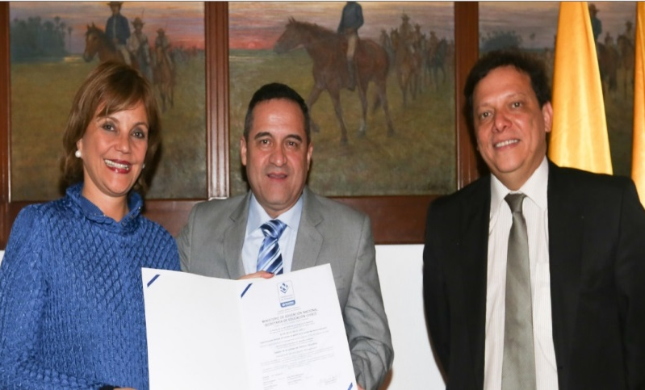
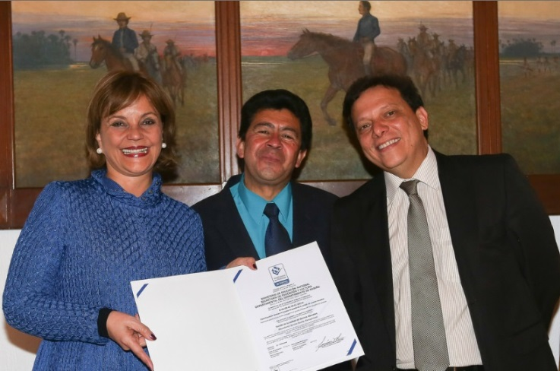
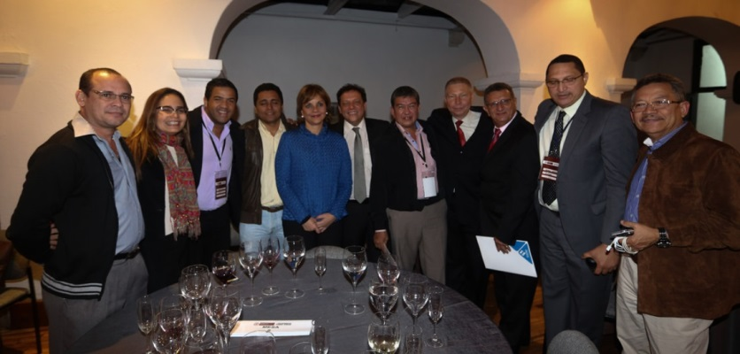
Y nos graduamos…..
Que calidad!!!!!

Slide 31
Gracias por su atención

